Slide 1

BIT
LONG

Slide 2
목차
서비스 소개
왜 비트코인인가? - 비트코인을 쓰는 이유(자유 인권 프라이버시, 반감기)
서비스 특징
세부 목표
Q & A
Notes:
서비스 소개 (우리 서비스는 이러이러한 것을 하는 서비스다 + 로드맵_2장)
서비스 목표 (우리 서비스는 이러이러한 목표를 가지고 있다_1장)
왜 비트코인인가? (비트코인을 쓰는 이유? 자유 인권 프라이버시, 반감기와 엮어_2~3장)
서비스 특징 (웹/앱, 인터페이스 등_2장)
세부 목표 (어떻게 구현할 예정인지, 일정, 필요조건, 홍보방안, 예산 등_3장 정도)
Q & A

Slide 3
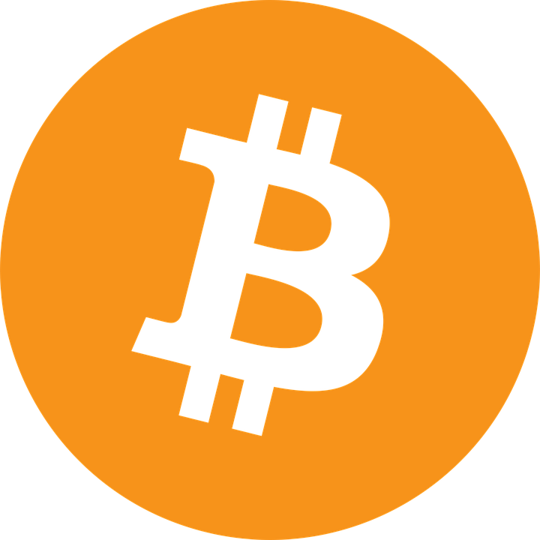
ABOUT
SERVICE
신속하고, 차별 없는 새로운 기부 플랫폼
# FEATURE
비트코인을 후원
해외 대규모 재난상황 발생시 더 큰 효과
비트코인을 기반으로 익명성, 신속성 보장

Slide 4

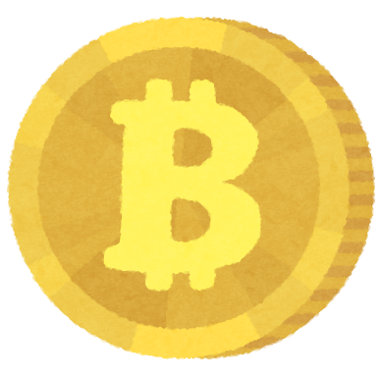

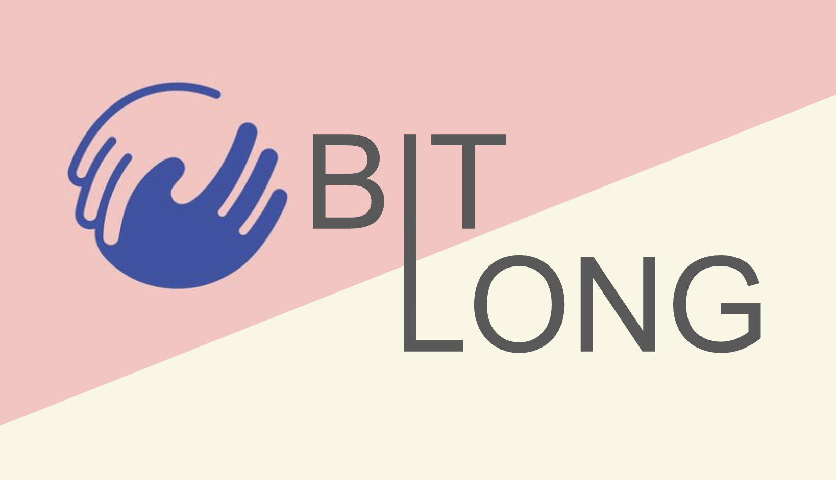
ABOUT
SERVICE
비트코인 노드
How we work - Load Map
5. 후원
4. 거래 기록 송달
3. 거래 기록
저장
2. 비트코인 환전
1. 원화 전달
기부자

Slide 5
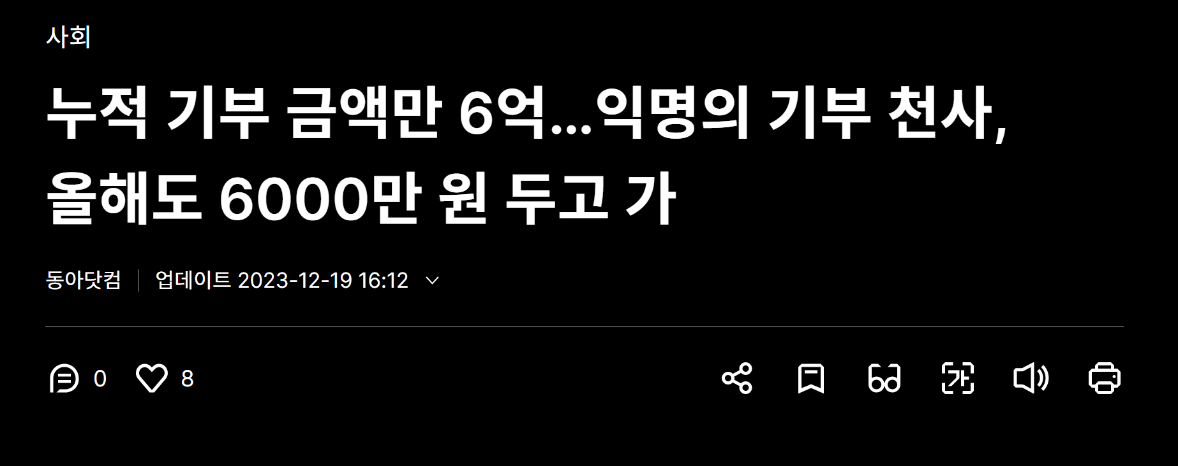
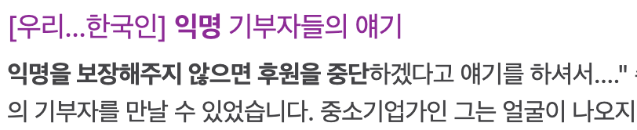
WHY
BTC
비트코인의 이점
# 제약없는 거래
이더리움과 달리 계약조건이 없기 때문에, 후원자 임의로 후원받을 조건을 지정할 여지를 방지하여, 누구나 도움받을 수 있는 자유를 추구.
# 프라이버시 보장
사회적 위치 등의 이유로 익명을 원하는 후원자의 익명성 보장

Slide 6
WHY
BTC
비트코인의 이점
# 제한된 수량
인플레이션이 방지되고
강대국의 기축통화 조절 등으로 인한 약소국의 직.간접적 피해를 방지
반감기의 존재로 인해 비트코인의 희소가치가 시간이 지날 수록 증대됨.
# 민주적 시스템
중앙집권화 되지 않은 채굴 시스템
51%의 법칙(PoA)을 통해 권력자 혹은 악성 이용자들의 횡포를 방지.

Slide 7
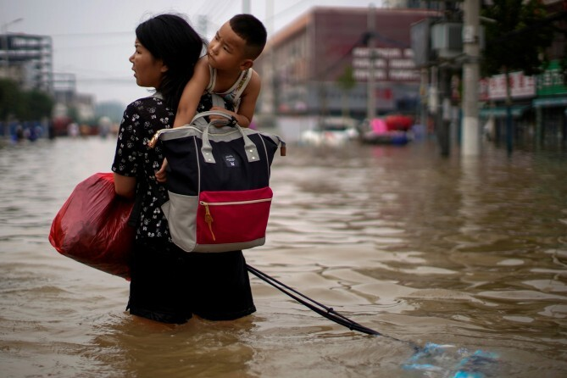
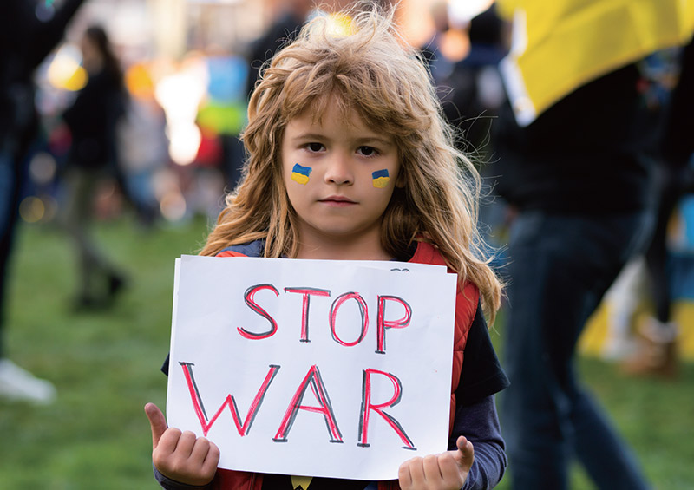
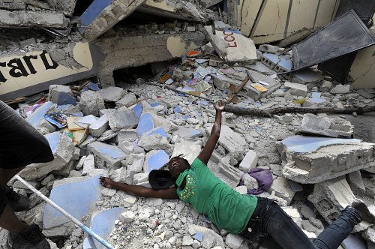
ABOUT
SERVICE
왜 비트코인 인가?
신속한 후원 가능
과정 간소화로 전쟁, 재난 상황 등 긴급상항 발생시 신속한 후원
보편적 통용성
가장 보편적으로 쓰이는 암호화폐인 비트코인이기에 후원국가에 기축통화에 상응하는 범용성 제공

Slide 8
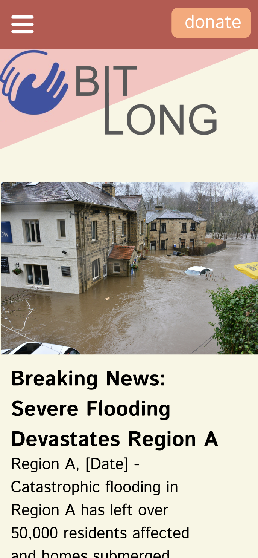
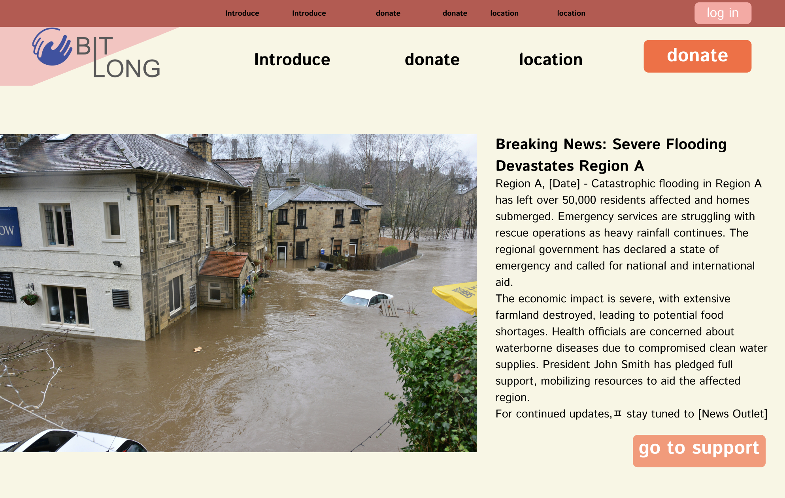
INTER
FACE

Slide 9
Q & A

